Slide 1
Uitleg omgaan digibib

Slide 2
Betaald account nodig!

Slide 3
Why
Het exameninstrument van het consortiumBO (digibib) wordt gebruikt
Het is logisch om dan ook de ontwikkelingsgerichte toetsing van de het consortiumBO (digibib) te gebruiken

Slide 4
What
De digibib is een online bibliotheek voor examens en oefenopdrachten. Let op:
Kies:
Zorg en Welzijn
Pedagogisch werk
Onderwijsassistent
Kies serie 2021

Slide 5
De oefenopdrachten (en de examens ook) staan gegroepeerd op werkproces.

Slide 6
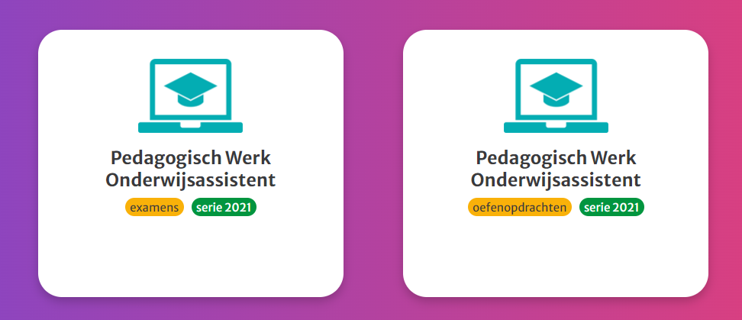
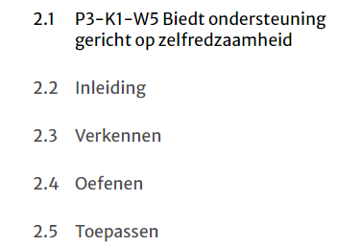
How
Fasen van een oefenopdracht
Ga naar
https://digibib.consortiumbo.nl
Kies oefenopdrachten (of examens)
Kies de juiste oefenopdracht (kijk goed naar het werkproces)
Kies de juiste ‘fase’ en de daarbij horende feedbackformulieren

Slide 7
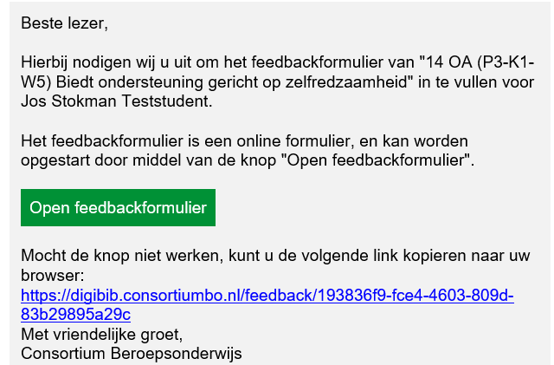
How: online feedback geven
https://digibib.consortiumbo.nl/videos/
Dus: open oefenopdracht (let op inleiding, verkennen, oefenen of toepassen)
Vraag online feedback (aanvinken)
Geef emailadres op – en druk op verzenden
Je krijgt via de mail en in je profiel de feedback

